Slide 1
延安精神与毛泽东精神：
革命时代中国共产党人的精神标识
武汉大学马克思主义学院 宋俭

Slide 2
汇报要点：
一、延安精神和毛泽东精神
二、延安精神与毛泽东精神的内在统一性
三、革命年代中国共产党人的鲜明精神标识
四、延安精神和毛泽东精神的时代价值

Slide 3
一、延安精神和毛泽东精神

Slide 4
1.延安精神概念的提出和延安精神的内涵
延安精神的定义
定义：延安精神是新民主主义革命时期（延安十三年）中国共产党在争取民族独立、人民解放的伟大奋斗中，在推进马克思主义中国化和弘扬中华民族精神中培育和锻铸的伟大革命精神。它是党的性质和宗旨、优良传统和作风的集中体现，体现着革命年代中国共产党人的精神风范和群体人格。

Slide 5
1.延安精神概念的提出和延安精神的内涵
延安精神内涵的历史形成
纳入中国共产党人精神谱系中的新民主主义革命时期的16种革命精神都对延安精神的形成、发展产生了深刻的影响。延安精神是在井冈山精神、苏区精神、长征精神、遵义会议精神的基础上孕育的。延安精神的内涵是历史形成的。
（1）抗大精神：坚定正确的政治方向；艰苦朴素的工作作风；机动灵活的战略战术。
（2）白求恩精神：国际主义；毫不利己，专门利人；精益求精。
（3）延安整风精神：解放思想、实事求是；坚持真理、修正错误；批评与自我批评。

Slide 6
1.延安精神概念的提出和延安精神的内涵
延安精神内涵的历史形成
（4）南泥湾精神：自力更生、艰苦奋斗的创业精神；勇于担当、敢于创造的创新精神；同心同德、同甘共苦的精神；听党指挥、官兵一致的兵团精神。
（5）延安县同志们的精神：调查研究，实事求是；密切联系群众；全心全意为人民服务；艰苦奋斗，克服困难。
（6）张思德精神：完全彻底地为人民服务和为人民的利益不怕牺牲的精神。
（7）延安劳模精神：勤于劳动；精于业务；敢于斗争；善于创造；乐于奉献。
（8）愚公移山精神：下定决心，不怕牺牲，排除万难，去争取胜利。/坚韧不拔、埋头苦干、锲而不舍、知难而进，不达目的决不停止。
（9）党的七大精神：团结与民主；批评与自我批评。

Slide 7
1.延安精神概念的提出和延安精神的内涵
延安精神概念的提出
1959年9月，周恩来总理在视察刚建成的中央广播大楼时说：“广播大楼建成了，比起延安的窑洞来条件好多了，你们一定要用延安精神做好工作。”
1968年5月3日，《人民日报》《解放军报》以及《红旗》杂志发表了题目为“延安精神永放光芒”的社论，第一次向全国人民提出了“延安精神”这一重要概念，指出:在长期斗争中用毛泽东思想培养起来的延安精神，代表了马克思列宁主义的彻底革命精神，代表了无产阶级的艰苦奋斗精神。

Slide 8
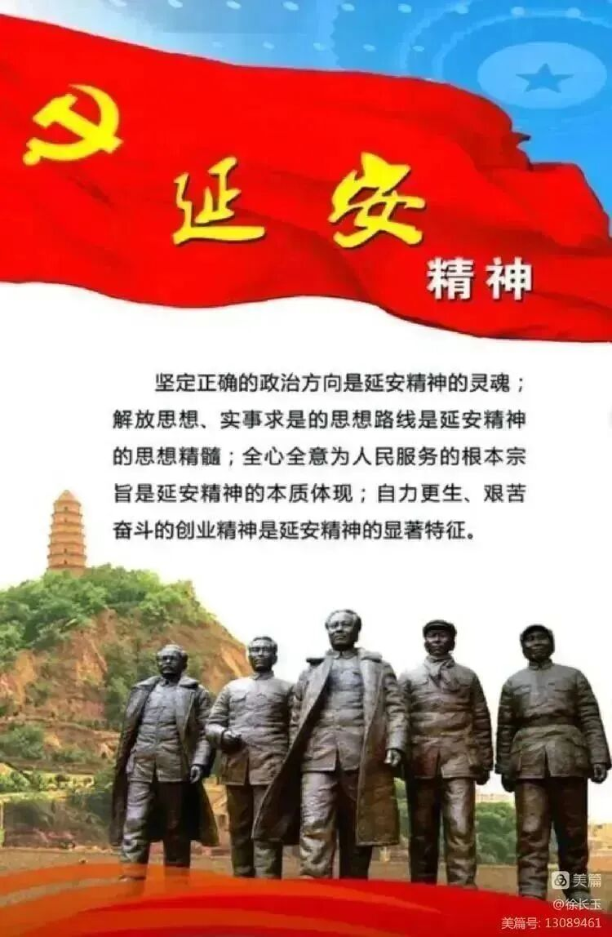
1.延安精神概念的提出和延安精神的内涵
延安精神的内涵：
2002年3月，江泽民在陕西考察时指出:“在新的历史条件下，在充满新的希望、也充满新的挑战的征途上，我们要大力弘扬延安精神。”
“坚定正确的政治方向，解放思想、实事求是的思想路线，全心全意为人民服务的根本宗旨，自力更生、艰苦奋斗的创业精神，是延安精神的主要内容。”
“延安精神，体现了我们党马克思主义政党的性质，体现了我们党与时俱进的思想风范，体现了我们党与人民同呼吸、共命运的优良作风，体现了中国共产党人一往无前的奋斗精神。”

Slide 9
2.毛泽东精神的概念和毛泽东精神的内涵
为什么要提出毛泽东精神的概念范畴？
体现革命年代中国共产党人革命精神概念的零散性：井冈山精神、苏区精神、长征精神、遵义会议精神、延安精神、西柏坡精神……
将毛泽东精神作为一个独立范畴的意义：不仅是梳理、整合革命年代以毛泽东为代表的中国共产党人精神资源的内在需要，也是梳理、整合整个 20世纪中华民族精神资源的需要。毛泽东精神既是中国共产党人革命精神的集中体现和象征，也是是对中华民族伟大精神的丰富和发展，是20世纪中华民族伟大精神的集中体现和象征，是20世纪中华民族文化和民族精神的核心。已成为20世纪中国革命、中国共产党、中华民族的一个重要精神符号。

Slide 10
2.毛泽东精神的概念和毛泽东精神的内涵
为什么要以毛泽东来命名中国共产党人革命精神？
毛泽东是中国共产党人革命精神的倡导者、实践者、体现者和概括者。他的思想、言行、风范、气质和非凡的人格魅力成为这种精神的重要载体，他的外在形象和精神气质已经成为革命年代中国共产党人精神的主要象征，亦成为那个时代中华民族精神重要标识，以他的名字来命名，更能唤起新时代中国人民普遍而恒久的记忆，使其成为澎湃于我们民族血液中的精魄。
毛泽东精神体现在以毛泽东为代表的中国共产党人团结和带领中国人民为实现中华民族伟大复兴的光辉革命实践活动中，体现在和毛泽东为代表的中国共产党群体人格和精神风貌中，也体现在毛泽东思想的科学体系和活的灵魂中。

Slide 11
2.毛泽东精神的概念和毛泽东精神的内涵
毛泽东精神的提出
1980年12月25日，邓小平在中央工作会议上阐述了毛泽东精神和中国共产党人革命精神的内涵：“毛泽东同志说过，人是要有一点精神的。在长期革命战争中，我们在正确的政治方向指导下，从分析实际情况出发，发扬革命和拼命精神，严守纪律和自我牺牲精神，大公无私和先人后己精神，压倒一切敌人、压倒一切困难的精神，坚持革命乐观主义、排除万难去争取胜利的精神，取得了伟大的胜利。搞社会主义建设，实现四个现代化，同样要在党中央的正确领导下，大大发扬这些精神。如果一个共产党员没有这些精神，就决不能算一个合格的共产党员。”

Slide 12
2.毛泽东精神的概念和毛泽东精神的内涵
毛泽东精神的提出
1993年，江泽民在纪念毛泽东诞辰100周年大会上的讲话中提出了“毛泽东同志的革命精神”的概念，并将毛泽东思想与毛泽东的精神区别开来，指出：“毛泽东同志的革命精神具有强大的凝聚力”“他的名字、他的思想和精神永远鼓舞着中国共产党人和各族人民，继续推动着中国的历史前进。”
2003年，胡锦涛在纪念毛泽东诞辰110周年大会上的讲话中也将毛泽东的思想和精神区别开来：“毛泽东同志的革命实践和光辉业绩，已经载入中华民族的史册。他的名字、他的思想、他的精神，将永远鼓舞着我们继续推动中国社会向前发展。”

Slide 13
2.毛泽东精神的概念和毛泽东精神的内涵
毛泽东精神的提出
2023年，习近平在纪念毛泽东诞辰130周年座谈会上的讲话中说到：“毛泽东同志把自己的一生献给党和人民，留下了永志后人的崇高精神风范。”高度评价毛泽东“高瞻远瞩的政治远见、坚定不移的革命信念、勇于开拓的非凡魄力、炉火纯青的斗争艺术、杰出高超的领导才能、心系人民的赤子情怀、坦荡宽广的胸怀境界、艰苦奋斗的优良作风”，强调“毛泽东同志的崇高精神风范永远是激励我们继续前进的强大动力。”

Slide 14
2.毛泽东精神的概念和毛泽东精神的内涵
提出毛泽东精神的概念
台湾作家李敖提出“毛泽东的精神是民族复兴的道路”。
中央党校许全兴教授在2003年全国高校纪念毛泽东同志诞辰110周年学术研讨会上的发言中提出：应将毛泽东精神从毛泽东思想中剥离出来，作为一个独立的范畴进行研究。认为毛泽东精神比毛泽东思想更具恒久的价值和魅力。此后，国内学术界一度形成“毛泽东精神”研究热。

Slide 15
2.毛泽东精神的概念和毛泽东精神的内涵
本人对毛泽东精神的研究
《毛泽东精神刍议》，《中共党史研究》2005年第2期。
《毛泽东精神：一个新的研究领域》，《江汉论坛》2005年第1期。
《长征精神与毛泽东精神——兼论毛泽东精神的形成》，《武汉大学学报》2007年第2期。
《论毛泽东精神与当代中国精神》，《党的文献》2014年第4期。

Slide 16
2.毛泽东精神的概念和毛泽东精神的内涵
毛泽东精神的内涵（1）
爱国主义精神/个体：“近代以来中国最伟大的爱国者和民族英雄”；群体：中国共产党人的初心和使命。
价值目标：争取民族独立和人民解放，实现国家繁荣富强和人民共同富裕。
政治立场：坚决维护国家统一和领土主权完整。决不屈服任何外来压力。
外在形态：强烈的民族自尊、自立、自强、自信意识。
理论升华：摆脱了狭隘民族主义的爱国主义。是国际主义的爱国主义，是以全人类解放为目标的爱国主义，主张“中国应当对人类有较大的贡献”。把中华民族的传统爱国主义精神发展到了一个新境界。

Slide 17
2.毛泽东精神的概念和毛泽东精神的内涵
毛泽东精神的内涵（2）
全心全意为人民服务精神。毛泽东精神的核心价值观。认为共产党人活着的目的和意义就是要为人民服务。
鲜明的人民主体意识。人民群众是历史的主体，相信人民能够自己解放自己。
人民的利益高于一切，全心全意为人民服务是党的唯一宗旨。
向人民负责，为了人民利益敢于坚持真理，勇于修正错误。
向人民学习，甘当群众的小学生。“从群众中来，到群众中去”。
共产党员要毫不利己，专门利人，做一个“有益于人民的人”。

Slide 18
2.毛泽东精神的概念和毛泽东精神的内涵
毛泽东精神的内涵（3）
实事求是精神。求真务实的科学精神和讲实话、办实事、务实效的负责态度。
“无产阶级的最尖锐、最有效的武器只有一个，那就是严肃的战斗的科学态度。”“科学的态度是实事求是，……惟有科学的态度和负责的精神，能够引导我们民族到解放之路。”
以马克思主义的科学精神改造和更新中华民族的传统民族精神，形成了基于辩证唯物主义和历史唯物主义的新实事求是精神：不唯上、不唯书、只唯实。以求实的态度、批判的精神，坚持真理，修正错误，勇于创新。

Slide 19
2.毛泽东精神的概念和毛泽东精神的内涵
毛泽东精神的内涵（4）
独立自主，自力更生精神。辩证唯物主义与历史唯物主义的根本方法论和中华民族自强不兴精神在以毛泽东为代表的中国共产党人身上的延续与发展。
独立自主的主体精神：独立自主走自己的道路，依靠自己的力量进行革命和建设，决不做任何其他势力的附庸。坚信“中华民族有在自力更生的基础上光复旧物的决心，有自立于世界民族之林的能力”。强调“我们自己的命运完全应当由我们自己来掌握”“中国必须独立，中国必须解放，中国的事情必须中国人民自己做主张，自己来处理。”“中国的命运一经操在人民自己的手里，中国就将如太阳升起在东方那样，以自己的辉煌的光焰普照大地”。
自力更生的创业精神：无论革命还是建设都要把立足点放在自力更生的基础上。“我们是主张自力更生的，我们希望有外援，但是我们不能依赖它，我们依靠自的努力，依靠全体军民的创造力。”“自力更生为主，争取外援为辅”的方针。
习近平：“不论过去、现在和将来，我们都要把国家和民族发展放在自己力量的基点上，坚持民族自尊心和自信心，坚定不移走自己的路。”

Slide 20
2.毛泽东精神的概念和毛泽东精神的内涵
毛泽东精神的内涵（5）
艰苦奋斗精神。中华民族传统美德在以毛泽东为代表的中国共产党人身上的延续与发扬光大：突破了传统民族精神的小生产者局限性，在现代文明的基础上与共产党人的远大理想和政治信念结合起来。
艰苦朴素，廉政为民，与人民群众同甘共苦的政治本色。
厉行节约，勤俭办事，艰苦创业的社会风气。
自强不息，埋头苦干，开拓进取的革命风格。
知难而进，奋发向上，勇往直前的战斗作风。
不畏艰险，顽强拚搏，百折不挠的坚强意志。
励精图治，克勤克俭，公而忘私的奉献精神。
中国共产党团结人民、克服困难、战胜敌人、变革社会的重要法宝，是共产党人保持本色，拒腐防变的强大武器：“务必使同志继续地保持艰苦奋斗的作风”！

Slide 21
2.毛泽东精神的概念和毛泽东精神的内涵
毛泽东精神的内涵（6）
集体主义精神。不仅源于共产主义道德体系，也传承了中华民族整体主义精神，即国家、民族、整体利益高于个体利益精神，升华为社会主义的集体主义精神，即“提倡以集体利益和个人利益相结合的原则为一切言论行动的标准的社会主义精神。”
大公无私，一切以人民群众的集体利益为根本出发点，为中国和全世界最大多数人民谋利益。“应该使每个同志明了，共产党人的一切言论行动，必须以合乎最广大人民群众的最大利益，为最广大人民群众所拥护为最高标准”。
兼顾国家、集体和个人利益，把国家利益、集体利益放在第一位，个人利益服从国家和集体利益。

Slide 22
2.毛泽东精神的概念和毛泽东精神的内涵
毛泽东精神的内涵（7）
革命英雄主义精神。毛泽东精神最鲜明的特征：革命年代是一个需要英雄的时代，也是英雄辈出的时代！1937年10月19日，毛泽东给陕北公题词：“要造一大批人，这些人是革命的先锋队。这些人具有政治的远见。这些人充满着斗争精神与牺牲精神。这些人是胸怀坦白的，是真诚的，积极的，与正直的。这些人不谋私利，唯一的为着民族与社会的解放。这些人不怕困难，在困难面前总是坚定的，勇敢向前的。这些人不是狂妄分子，也不是风头主义者，而是脚踏实地富于实际精神的人们。中国要有一大群这样的先进分子，中国革命的任务就能够顺利地解决。”这就是毛泽东心目中的革命英雄主义者！

Slide 23
2.毛泽东精神的概念和毛泽东精神的内涵
毛泽东精神的内涵（7）
毛泽东的英雄情怀：“喜看稻菽千重浪，遍地英雄下夕烟”！
“藐视一切敌人和困难”和豪迈气概。
不畏艰难险阻的坚定意志：“雄关漫道真如铁，而今迈步从头越”！
“一不怕苦，二不怕死”的牺牲精神：“生的伟大，死的光荣”！
敢为天下先的开拓精神。
“自信人生二百年，会当水击三千里”的壮志豪情。
“问苍茫大地，谁主沉浮”的担当精神。
“指点江山，激扬文字”的英雄情怀。
“不到长城非好汉”的进取精神。
“到中流击水，浪遏飞舟”的浩然壮气。
“不怕压、不怕迫、不怕刀、不怕戟、不怕鬼、不怕魅、不怕帝、不怕贼”的斗争精神。
“不管风吹浪打，胜似闲庭胜步”的革命乐观主义精神

Slide 24
二、延安精神与
毛泽东精神的内在统一性

Slide 25
延安精神与毛泽东精神的内在统一性
延安精神与毛泽东精神的理论根基、文化传承、思想精华是完全一致的。
延安精神和毛泽东精神都是对革命年代中国共产党人革命精神的高度概括。
延安精神是毛泽东精神的核心内容，包含于毛泽东精神之中。
毛泽东精神是延安精神的发展，不仅是对新民主主义革命时期中国共产党人革命精神的高度概括，也是对社会主义革命和建设时期中国共产党人革命精神的高度概括。

Slide 26
三、延安精神和毛泽东精神
是革命年代中国共产党人的精神标识

Slide 27
革命年代中国共产党人的精神标识
延安精神特别是毛泽东精神都是对革命年代中国共产党人革命精神的高度概括，在革命年代中国共产党人精神谱系中具有统领性和整体性。
延安精神特别是毛泽东精神体现了革命年代中国共产党人群体人格的主要特征。
延安精神特别是毛泽东精神反映了革命年代中国共产党的整体精神风范。
延安精神和毛泽东精神都彰显了革命年代中国共产党人革命精神的鲜明时代色彩：担当精神、开拓精神、革命精神、斗争精神、牺牲精神：“为有牺牲多壮志，敢教日月换新天”！

Slide 28
四、延安精神和
毛泽东精神的时代价值

Slide 29
延安精神和毛泽东精神的时代价值
在延安时期形成和发扬的光荣传统和优良作风，培育形成的以坚定正确的政治方向、解放思想实事求是的思想路线、全心全意为人民服务的根本宗旨、自力更生艰苦奋斗的创业精神为主要内容的延安精神，是党的宝贵精神财富，要代代传承下去。——2022年10月，习近平在瞻仰延安革命纪念地时的讲话

Slide 30
延安精神和毛泽东精神的时代价值
不需要逐条论证延安精神（4条）和毛泽东精神（7条）在新时代的价值：每一条都具有重要的时代价值！
1980年8月21、23日，邓小平接受意大利记者法拉奇的采访。法拉奇问：“天安门的毛主席画像，你们打算继续挂多久？”邓小平回答：”毛主席是新中国缔造者，他的画像会永远悬挂在天安门城楼，我们永远不会忘记他！”毛泽东是中国共产党的杰出形象代表，他的画像是中国共产党的重要标识，毛泽东精神是中国共产党人革命精神的鲜明标识。毛泽东的画像要永远挂下去，毛泽东精神不仅融入中国共产党的精神血脉，也融入了中华民族的精神血脉，更要永远传承下去！

Slide 31
谢 谢！

